Slide 1
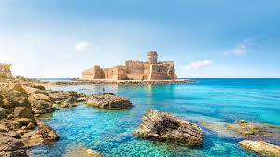
La Calabria
Di Mea Alessandro

Slide 2
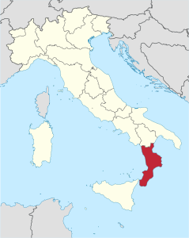
Dove si trova?
La Calabria è una regione italiana a statuto ordinario dell'Italia meridionale con 1 934 310 abitanti e con capoluogo Catanzaro. Confina a nord con la Basilicata e a sud-ovest un braccio di mare la separa dalla Sicilia ed è bagnata a est dal mar Ionio e ad ovest dal mar Tirreno.

Slide 3
IL TERRITORIO
La Calabria ha una superficie prevalentemente collinare, che si estende per il 49,2% del suo territorio, presenta ampie zone montuose che coprono il 41,8% del suo territorio, mentre il restante 9% è pianeggiante

Slide 4
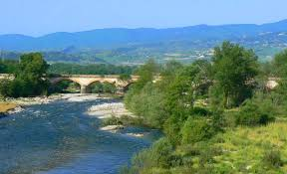
Idrografia
I fiumi della Calabria non presentano generalmente uno sviluppo significativo a causa della forma stretta e allungata, della penisola calabrese e a causa della disposizione dei rilievi montuosi perciò sono a carattere torrentizio. Fanno eccezione il Crati e il Neto, i fiumi più lunghi, i quali sfociano entrambi nel mar Ionio. Dall'altopiano della Sila hanno origine anche l'Amato e il Savuto, i maggiori fiumi del versante tirrenico

Slide 5
Il CLIMA
Il clima calabrese è generalmente di tipo mediterraneo. Il litorale ionico è più secco e arido di quello tirrenico che si presenta con un clima più mite. Le temperature in genere lungo le coste non scendono mai sotto i 10 gradi e non salgono mai sopra i 40 °C, con punte di 42-44 °C nei mesi estivi. Lungo gli Appennini e nelle zone interne, dal Pollino, alla Sila fino all'Aspromonte, il clima è montano appenninico (continentale freddo) con inverni freddi e nevosi, l'estate è tiepida e non mancano temporali

Slide 6
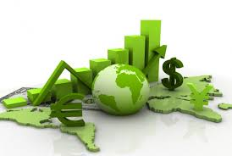
L’economia
La Calabria è una delle regioni italiane più povere, nonostante l'alto tasso di economia nascosta renda inquantificabile l'effettiva ricchezza della Regione. La presenza di una delle principali organizzazioni criminali, la lontananza dei mercati e la carenza cronica di infrastrutture infatti rende il tessuto economico calabrese notevolmente fragile

Slide 7
L’economia
Primario: Nel settore primario, l'agricoltura è sviluppata soprattutto nella coltivazione di ulivi (la regione è al secondo posto in Italia per la produzione di olio, dopo la Puglia), di viti e di agrumi (uno di questi è il bergamotto). Il principale mercato agricolo è Catanzaro, sede del COMALCA, il principale mercato agro-alimentare della Calabria. Molto praticato anche l'allevamento, soprattutto di ovini e caprini nelle aree dell'entroterra. La pesca è discretamente sviluppata
Secondario: Nel settore secondario sono ancora troppo poco sviluppate le industrie alimentari e tessili; nelle zone di Crotone, Vibo Valentia e Reggio Calabria sono sorte industrie petrolchimiche, metalmeccaniche e chimiche, farmaceutiche, boschive, conserviere, dolciarie, termoelettriche e enegetiche.

Slide 8
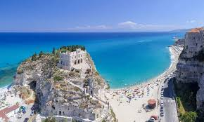
L’economia
La principale risorsa turistica calabrese è il mare, con una costa di 780 chilometri affacciata sui mari Tirreno, Ionio e Stretto di Messina. Lo scarso sviluppo industriale e l'assenza di grandi città sulla gran parte del territorio hanno permesso di preservare in molti casi l'ambiente marittimo

Slide 9
Grazie per l’attenzione

